Slide 1
Язык Python.
Библиотеки для ML.
Евгений Борисов

Slide 2
О методах машинного обучения
изучаем
предметную область
создаём признаки
собираем датасет
отбираем признаки
анализ датасета
обработка пропусков
поиск выбросов
запускаем модель
в работу
оценка модели
выбираем модель
обучаем модель
преобразования
и анализ признаков

Slide 3
схема применения методов ML
создаём признаки ( feature extraction / feature engineering )
отображение данных, специфических для предметной области,
в точки пространства признаков
Типы признаков
- бинарные (да/нет)
- категориальные
- количественные (ℝ)
- порядковые
примеры признаков
для текстов
- TF-IDF
- Word2Vec
для изображений:
- Haar-like features,
- HOG (Histogram of Oriented Gradients)
собираем признаки формируем учебный датасет

Slide 4









Python: библиотеки для ML
Инструменты для работы
с исходными данных
Математические методы
и модели ML
Pandas
GeoPandas
Scikit-Image
Librosa
NLTK
Numpy
Scikit-Learn
Вспомогательные инструменты
Matplotlib
SymPy

Slide 5



Python: Numpy
Numerical Python https://numpy.org
Библиотека для работы с многомерными массивами
import numpy as np
циклы не используем
поэлементная обработка в цикле это медленно
векторизация вычислений
x * y - поэлементное умножение матриц
x.dot(y ) - умножение матриц
np.vstack( [y,x] ) - объединение матриц

Slide 6



Python: Matplotlib
Библиотеки для визуализации данных 2D и 3D графикой
https://matplotlib.org https://seaborn.pydata.org
import matplotlib.pyplot as plt
import seaborn as sns

Slide 7







Python: Pandas
Библиотека для работы с табличными данными
https://pandas.pydata.org
import pandas as pd
pd.Series — столбец
pd.DataFrame — таблица
https://pandas.pydata.org/Pandas_Cheat_Sheet.pdf

Slide 8


Python: GeoPandas
Библиотека для работы с табличными геоданными
https://geopandas.org
import geopandas as gpd

Slide 9



Python: scikit image
Библиотека для работы с картинками
https://scikit-image.org
from skimage import data, io, filters

Slide 10



Python: librossa
Библиотека для работы со звуком
https://librosa.org

Slide 11


Python: NLTK
Библиотека для работы с текстами
https://www.nltk.org

Slide 12






Python: SciKit Learn
Библиотека методов ML
https://scikit-learn.org

Slide 13

Python: SciKit Learn
SymPy - Библиотека символьных вычислений
https://www.sympy.org

Slide 14
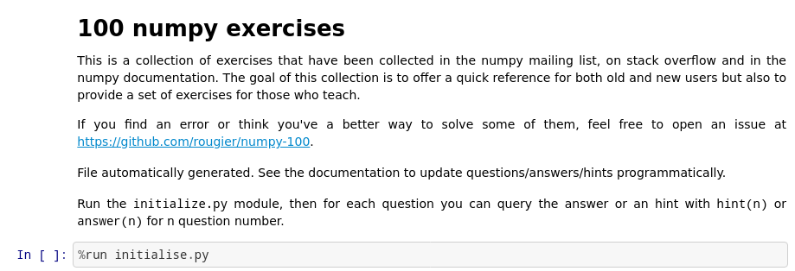
Python: упражнения numpy
https://github.com/rougier/numpy-100

Slide 15
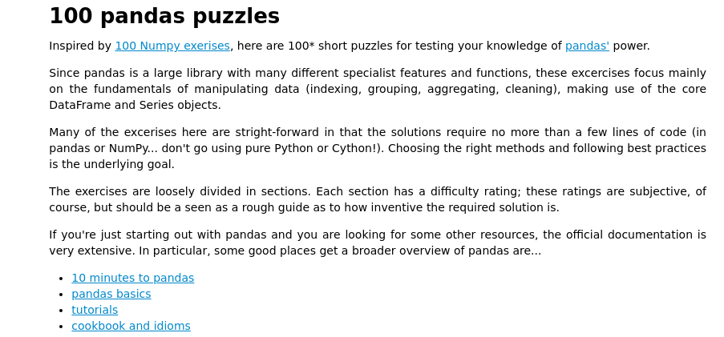
Python: упражнения pandas
https://github.com/ajcr/100-pandas-puzzles/

Slide 16
Python: что почитать?
Криволапов С.Я., Хрипунова М.Б. Математика на Python : учебник — Москва: КНОРУС, 2022
Лутц М. Изучаем Python. пер. с англ. — СПб.: ООО “Диалектика”, 2019.
Дейтел П., Дейтел Х. Python: Искусственный интеллект, большие данные и облачные вычисления. — СПб.: Питер, 2020.
100 numpy exercises https://github.com/rougier/numpy-100
100 pandas puzzles https://github.com/ajcr/100-pandas-puzzles/
http://github.com/mechanoid5/ml_lectorium_2024_I

